Slide 1








Slide 2



历史新机遇 投资新坐标
叶译枫 | 投顾执业编号:A1120624100003
基金从业编号:A20250618009513
·
经传多赢资深投顾
·
长期深耕金融行业，擅长稳健长期跟踪市场，挖掘价值洼地，捕捉结构性机会，强调对于个股需要有明确的位置感。提倡价值兜底，再同时寻求超额收益的操作方法，提出软件与市场结合的四个选股维度，独创《价值背离》《龙头主升浪战法》深受大家的喜爱。

Slide 3


第一章
新的时代机遇
第二章
后4000点行情新坐标
第三章
新质生产力的赛道掘金
第四章
工具的高效使用方法

Slide 4
PART 01
新的时代机遇

Slide 5
五条牛市的叙事主线逻辑
国外的降息周期
资产收益率下行
无惧贸易战威胁
国内反内卷
国内提振内需，内循环
经传多赢资深投顾：叶译枫，投顾执业编号:A1120624100003;基金从业编号:A20250618009513风险提示：观点基于软件数据和理论模型分析，仅供参考，不构成买卖建议，市场有风险，投资需谨慎。基金的过往业绩并不预示其未来表现，基金管理人管理的其他基金的业绩并不构成基金业绩表现的保证。

Slide 6
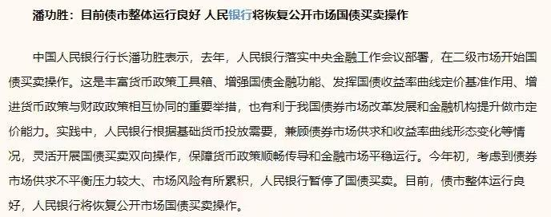
财政与货币政策的联动
实际就是在放水
经传多赢资深投顾：叶译枫，投顾执业编号:A1120624100003;基金从业编号:A20250618009513风险提示：观点基于软件数据和理论模型分析，仅供参考，不构成买卖建议，市场有风险，投资需谨慎。基金的过往业绩并不预示其未来表现，基金管理人管理的其他基金的业绩并不构成基金业绩表现的保证。

Slide 7
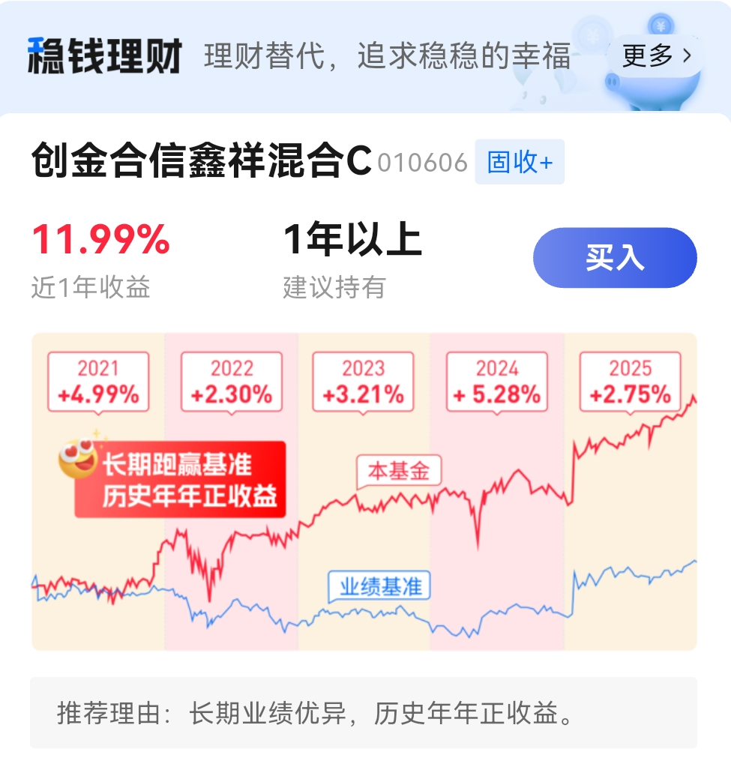
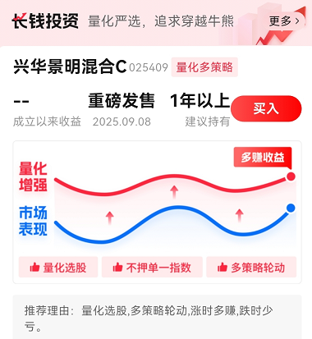

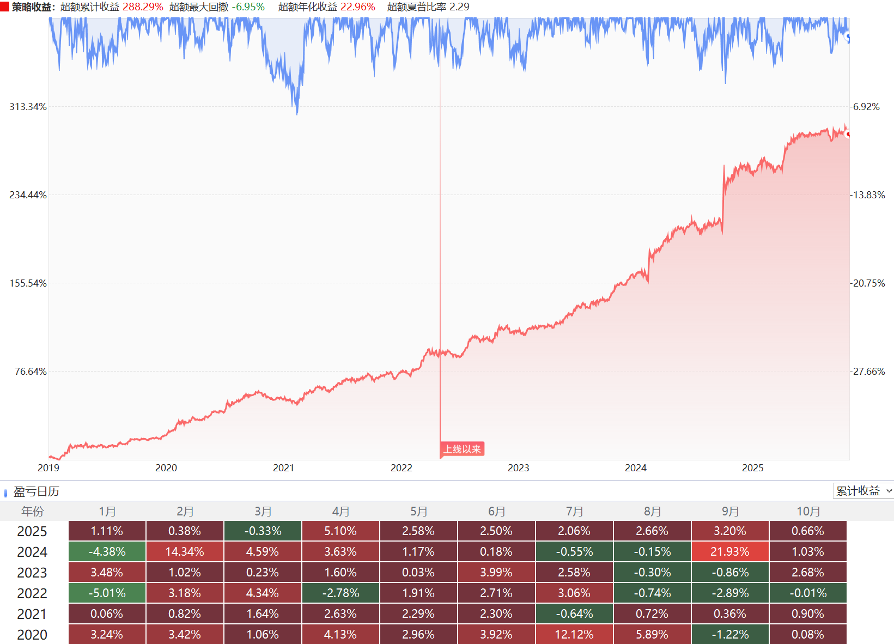
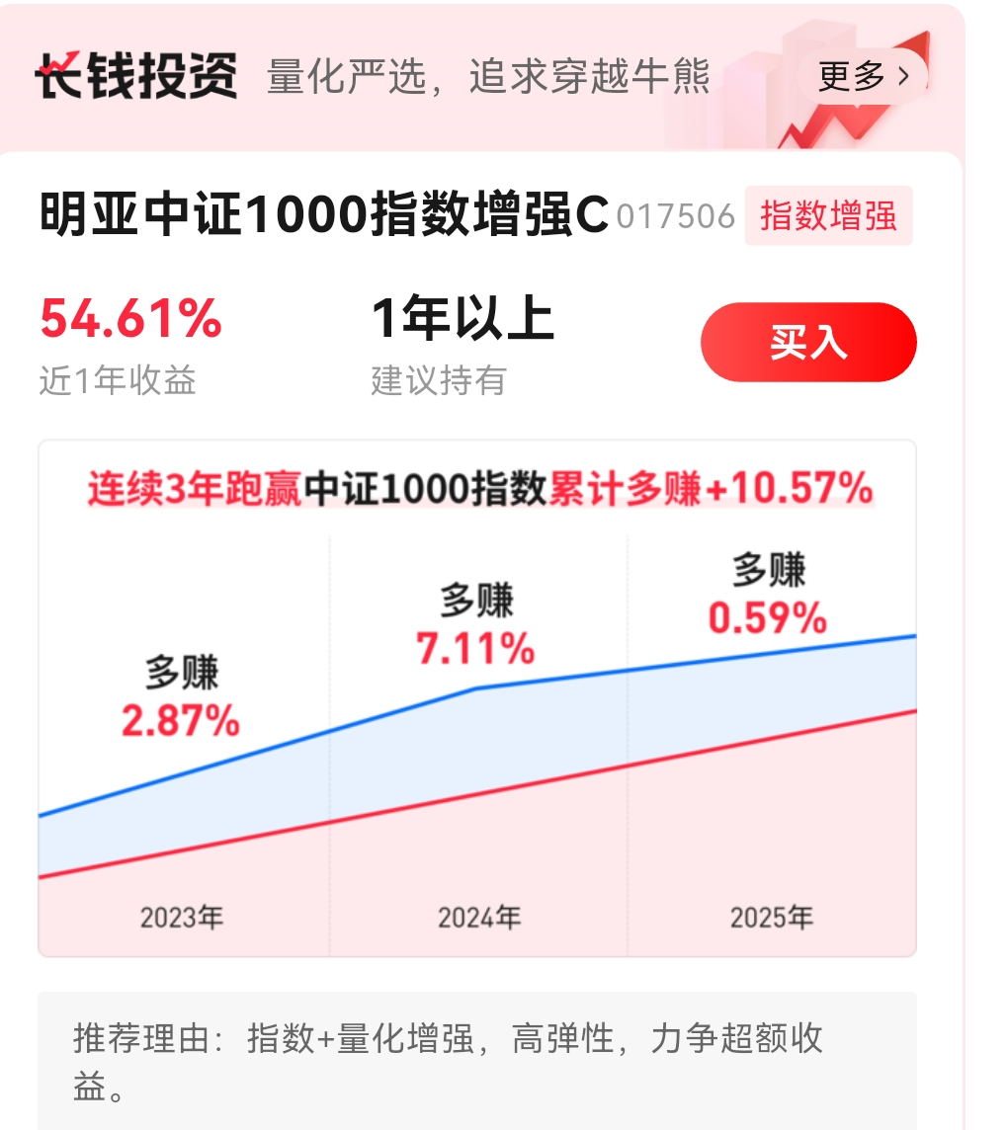
多元配置
新的机遇 产权 → 股权
股权资产
【固收+量化基金】
【指数增强量化】
【指数增强量化】
经传多赢资深投顾：叶译枫，投顾执业编号:A1120624100003;基金从业编号:A20250618009513风险提示：观点基于软件数据和理论模型分析，仅供参考，不构成买卖建议，市场有风险，投资需谨慎。基金的过往业绩并不预示其未来表现，基金管理人管理的其他基金的业绩并不构成基金业绩表现的保证。

Slide 8
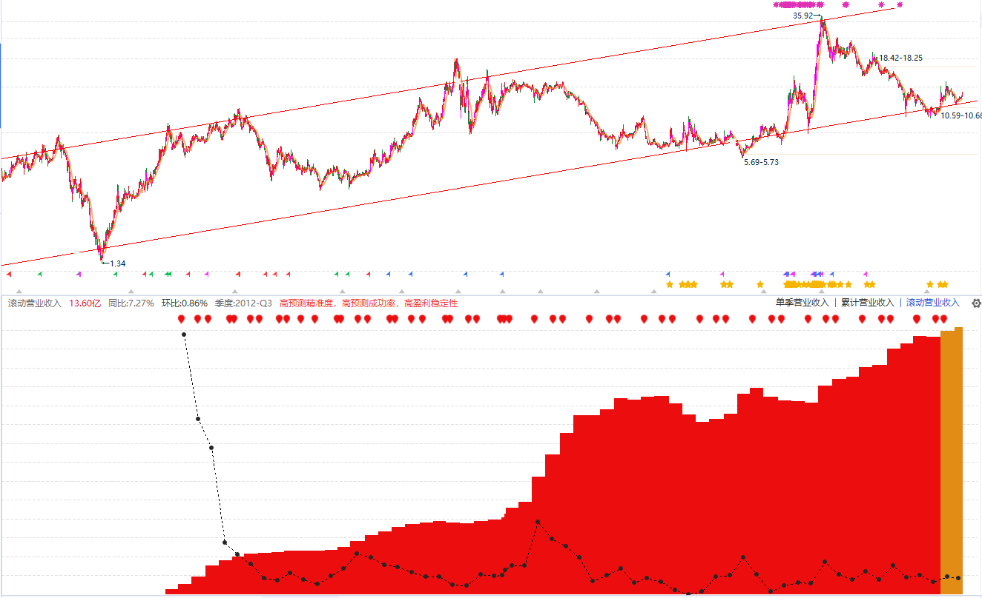
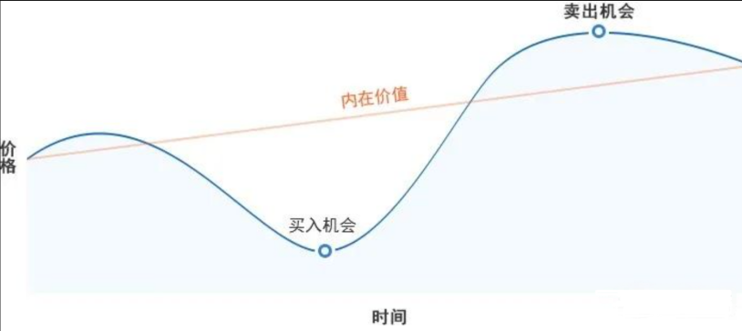
滚动营业收入判断股价位置
新的机遇 市场的错误估值 未来能有主升浪的个股越来越少
股价总是会围绕内在价值波动 1、营业收入确定股价趋势和空间高度 2、公司利润情况确定股价的弹性
经传多赢资深投顾：叶译枫，投顾执业编号:A1120624100003;基金从业编号:A20250618009513风险提示：观点基于软件数据和理论模型分析，仅供参考，不构成买卖建议，市场有风险，投资需谨慎。基金的过往业绩并不预示其未来表现，基金管理人管理的其他基金的业绩并不构成基金业绩表现的保证。

Slide 9
PART 02
后4000点行情的新坐标

Slide 10
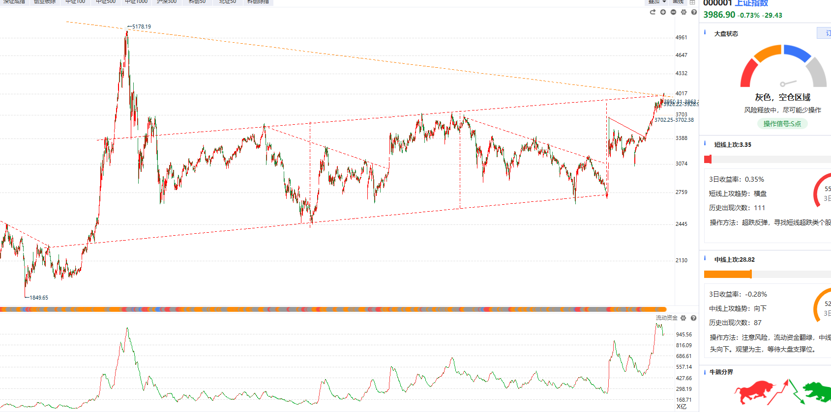
新的格局
经传多赢资深投顾：叶译枫，投顾执业编号:A1120624100003;基金从业编号:A20250618009513风险提示：观点基于软件数据和理论模型分析，仅供参考，不构成买卖建议，市场有风险，投资需谨慎。基金的过往业绩并不预示其未来表现，基金管理人管理的其他基金的业绩并不构成基金业绩表现的保证。

Slide 11
过去指数属性： 1、牛短 熊长 2、个股多情绪炒 3、市场容量小，个股同涨同跌多 4、估值很高 5、杠杆推动
未来指数属性： 1、熊短 牛长 2、个股多理性投资 3、市场容量大，分化投优质个股 4、估值合理 5、市场推动
经传多赢资深投顾：叶译枫，投顾执业编号:A1120624100003;基金从业编号:A20250618009513风险提示：观点基于软件数据和理论模型分析，仅供参考，不构成买卖建议，市场有风险，投资需谨慎。基金的过往业绩并不预示其未来表现，基金管理人管理的其他基金的业绩并不构成基金业绩表现的保证。

Slide 12
PART 03
新质生产力的赛道掘金

Slide 13
建设现代化产业体系，巩固壮大实体经济根基
现代化产业体系是中国式现代化的物质技术基础。坚持把发展经济的着力点放在实体经济上，坚持智能化、绿色化、融合化方向，加快建设制造强国、质量强国、航天强国、交通强国、网络强国，保持制造业合理比重，构建以先进制造业为骨干的现代化产业体系。
优化提升传统产业。推动重点产业提质升级，巩固提升矿业、冶金、化工、轻工、纺织、机械、船舶、建筑等产业在全球产业分工中的地位和竞争力。提升产业链自主可控水平，强化产业基础再造和重大技术装备攻关，滚动实施制造业重点产业链高质量发展行动，发展先进制造业集群。推动技术改造升级，促进制造业数智化转型，发展智能制造、绿色制造、服务型制造，加快产业模式和企业组织形态变革。增强质量技术基础能力，强化标准引领、提升国际化水平，加强品牌建设。优化产业布局，促进重点产业在国内有序转移。
培育壮大新兴产业和未来产业。着力打造新兴支柱产业。实施产业创新工程，一体推进创新设施建设、技术研究开发、产品迭代升级，加快新能源、新材料、航空航天、低空经济等战略性新兴产业集群发展。完善产业生态，实施新技术新产品新场景大规模应用示范行动，加快新兴产业规模化发展。
前瞻布局未来产业，探索多元技术路线、典型应用场景、可行商业模式、市场监管规则，推动量子科技、生物制造、氢能和核聚变能、脑机接口、具身智能、第六代移动通信等成为新的经济增长点。创新监管方式，发展创业投资，建立未来产业投入增长和风险分担机制。促进中小企业专精特新发展，培育独角兽企业。
促进服务业优质高效发展。实施服务业扩能提质行动，扩大服务业开放，深化监管改革，完善支持政策体系，扩大优质经营主体，分领域推进生产性服务业向专业化和价值链高端延伸，促进生活性服务业高品质、多样化、便利化发展。提高现代服务业与先进制造业、现代农业融合发展水平，推进服务业数智化。加强服务标准和质量品牌建设。健全服务业统计监测体系。
构建现代化基础设施体系。加强基础设施统筹规划，优化布局结构，促进集成融合，提升安全韧性和运营可持续性。适度超前建设新型基础设施，推进信息通信网络、全国一体化算力网、重大科技基础设施等建设和集约高效利用，推进传统基础设施更新和数智化改造。完善现代化综合交通运输体系，加强跨区域统筹布局、跨方式一体衔接，强化薄弱地区覆盖和通达保障。健全多元化、韧性强的国际运输通道体系。优化能源骨干通道布局，加力建设新型能源基础设施。加快建设现代化水网，增强洪涝灾害防御、水资源统筹调配、城乡供水保障能力。推进城市平急两用公共基础设施建设。
经传多赢资深投顾：叶译枫，投顾执业编号:A1120624100003;基金从业编号:A20250618009513风险提示：观点基于软件数据和理论模型分析，仅供参考，不构成买卖建议，市场有风险，投资需谨慎。基金的过往业绩并不预示其未来表现，基金管理人管理的其他基金的业绩并不构成基金业绩表现的保证。

Slide 14
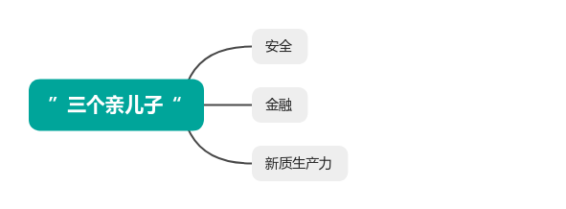
央企： 由国务院国资委发起，委托中国国新设立和管理的中央企业战略性新兴产业发展专项基金在北京启动，目前该基金已具备投资条件，将助力战略性新兴产业加速发展。 基金首期规模达510亿元，其中中国国新拟出资约150亿元。该基金投资期为5年，管理和退出期为8年，其中投资期最多可延长2年，合计15年。该基金作为国务院国资委推动中央企业战略性新兴产业加快发展的专项基金，将支持国资央企补齐产业短板弱项、布局前沿创新，进一步增强核心功能、提升核心竞争力。将重点支持人工智能、航空航天、高端装备、量子科技等战略性新兴产业以及未来能源、未来信息、未来制造等未来产业重点领域。​
经传多赢资深投顾：叶译枫，投顾执业编号:A1120624100003;基金从业编号:A20250618009513风险提示：观点基于软件数据和理论模型分析，仅供参考，不构成买卖建议，市场有风险，投资需谨慎。基金的过往业绩并不预示其未来表现，基金管理人管理的其他基金的业绩并不构成基金业绩表现的保证。

Slide 15
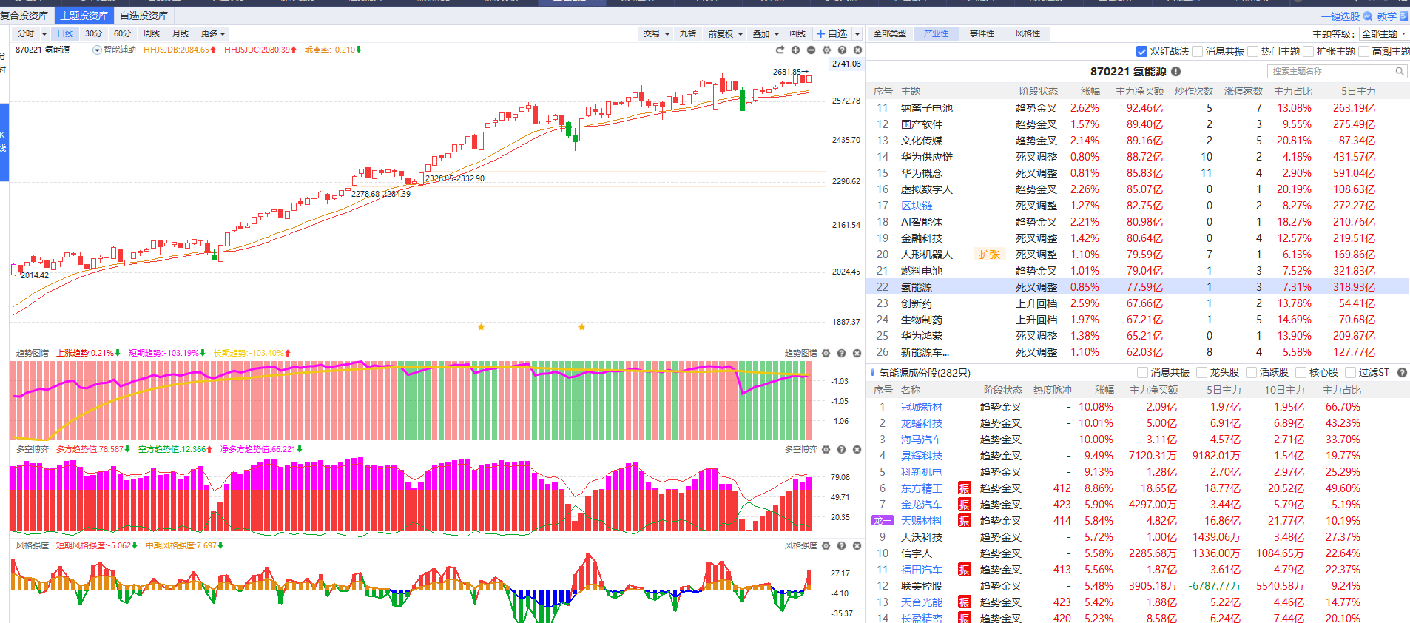
主题投资库
经传多赢资深投顾：叶译枫，投顾执业编号:A1120624100003;基金从业编号:A20250618009513风险提示：观点基于软件数据和理论模型分析，仅供参考，不构成买卖建议，市场有风险，投资需谨慎。基金的过往业绩并不预示其未来表现，基金管理人管理的其他基金的业绩并不构成基金业绩表现的保证。

Slide 16
PART 04
工具的高效使用方法

Slide 17
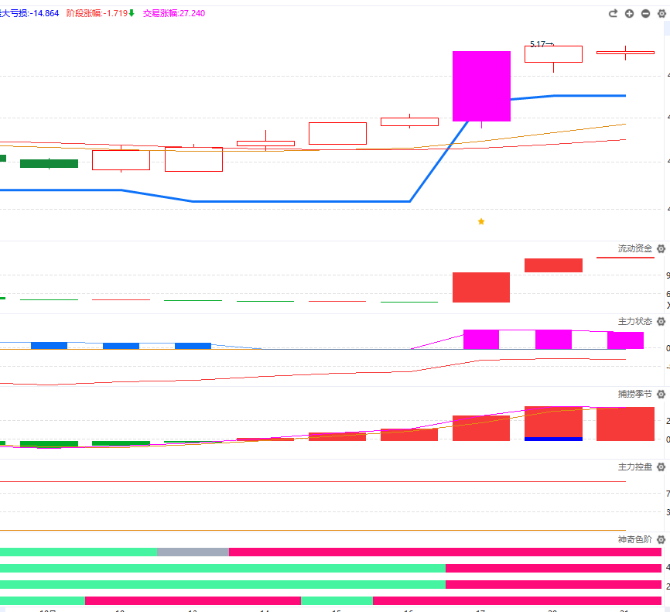
启动龙头战法
启动龙龙头特征：
1、属于低位启动型 2、通常出现首版反转或是双龙反转 3、经历了较为充分的洗盘整理 4、题材持续性、题材逻辑性都非常强
跟踪条件： 1、不跌破辅助线，强势型不跌破智能交易蓝线 2、流动资金持续翻红 3、分化第三天绿盘低吸 4、控盘持续增加
经传多赢资深投顾：叶译枫，投顾执业编号:A1120624100003;基金从业编号:A20250618009513风险提示：观点基于软件数据和理论模型分析，仅供参考，不构成买卖建议，市场有风险，投资需谨慎。基金的过往业绩并不预示其未来表现，基金管理人管理的其他基金的业绩并不构成基金业绩表现的保证。

Slide 18
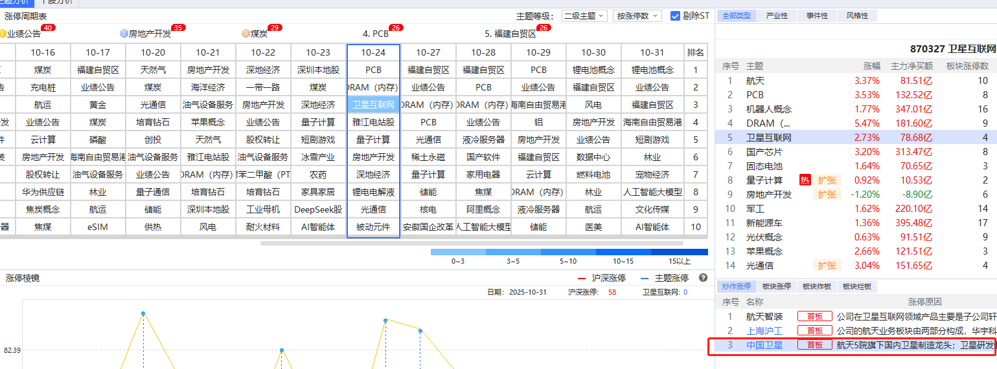
经传多赢资深投顾：叶译枫，投顾执业编号:A1120624100003;基金从业编号:A20250618009513风险提示：观点基于软件数据和理论模型分析，仅供参考，不构成买卖建议，市场有风险，投资需谨慎。基金的过往业绩并不预示其未来表现，基金管理人管理的其他基金的业绩并不构成基金业绩表现的保证。

Slide 19
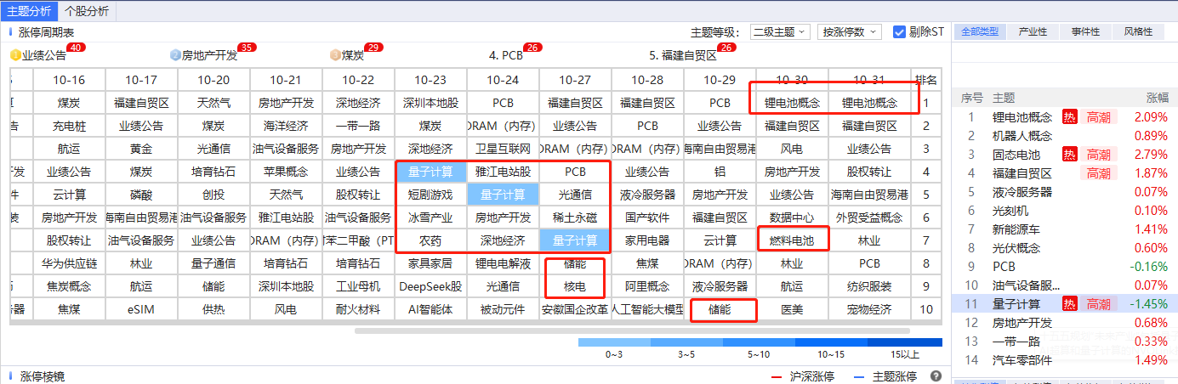
经传多赢资深投顾：叶译枫，投顾执业编号:A1120624100003;基金从业编号:A20250618009513风险提示：观点基于软件数据和理论模型分析，仅供参考，不构成买卖建议，市场有风险，投资需谨慎。基金的过往业绩并不预示其未来表现，基金管理人管理的其他基金的业绩并不构成基金业绩表现的保证。

Slide 20
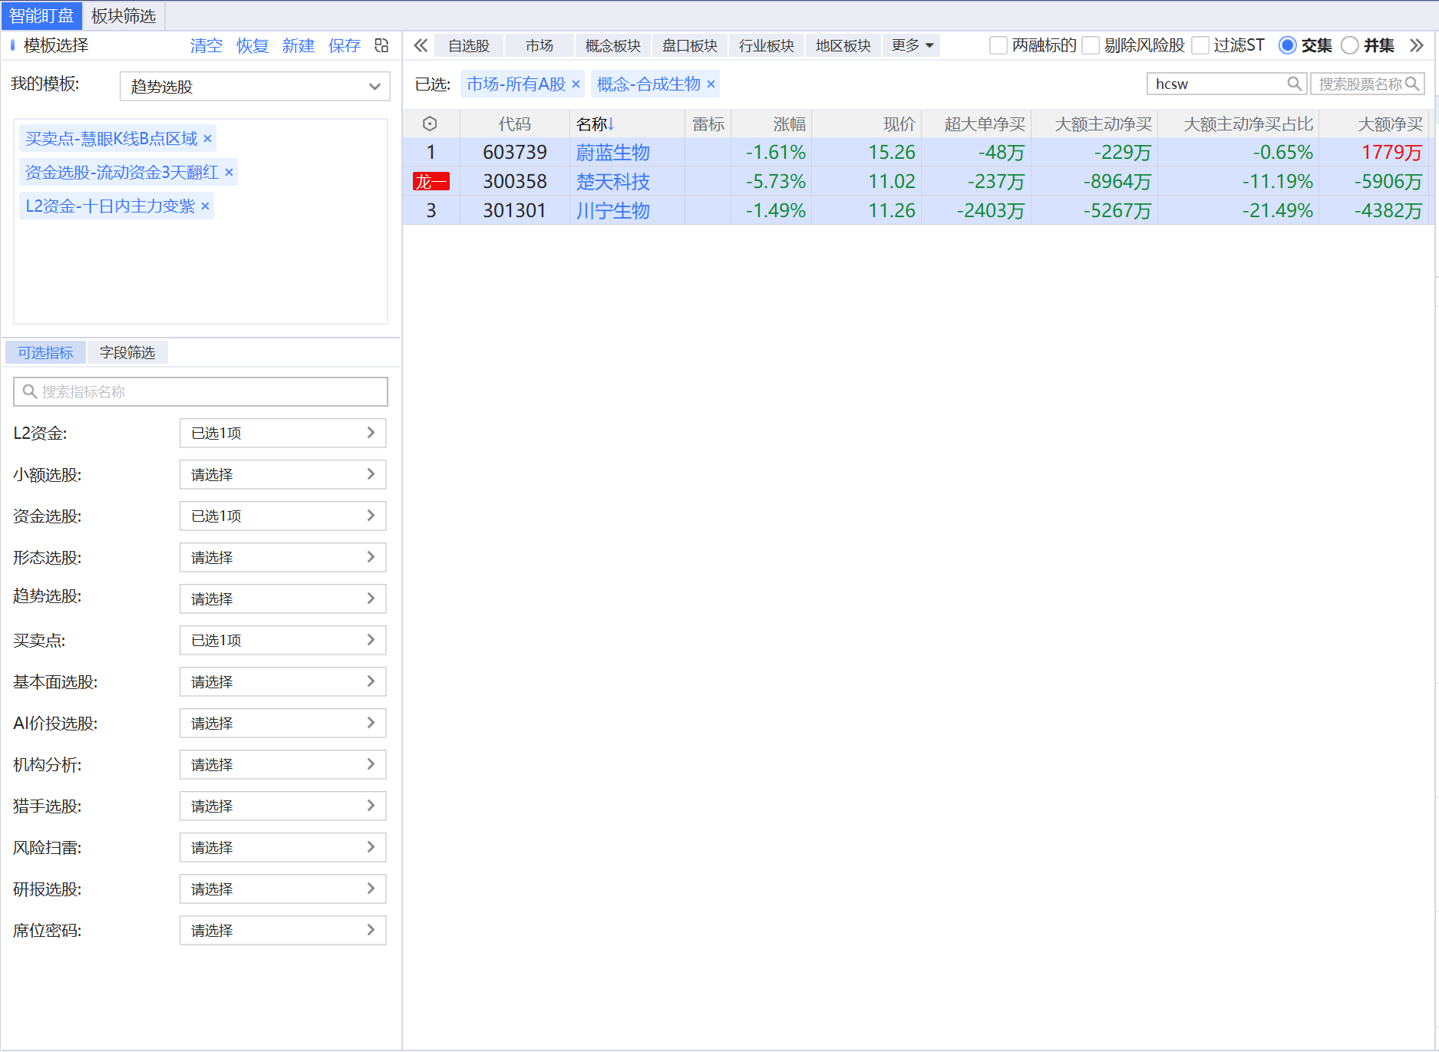
合成生物
生物制造
经传多赢资深投顾：叶译枫，投顾执业编号:A1120624100003;基金从业编号:A20250618009513风险提示：观点基于软件数据和理论模型分析，仅供参考，不构成买卖建议，市场有风险，投资需谨慎。基金的过往业绩并不预示其未来表现，基金管理人管理的其他基金的业绩并不构成基金业绩表现的保证。

Slide 21
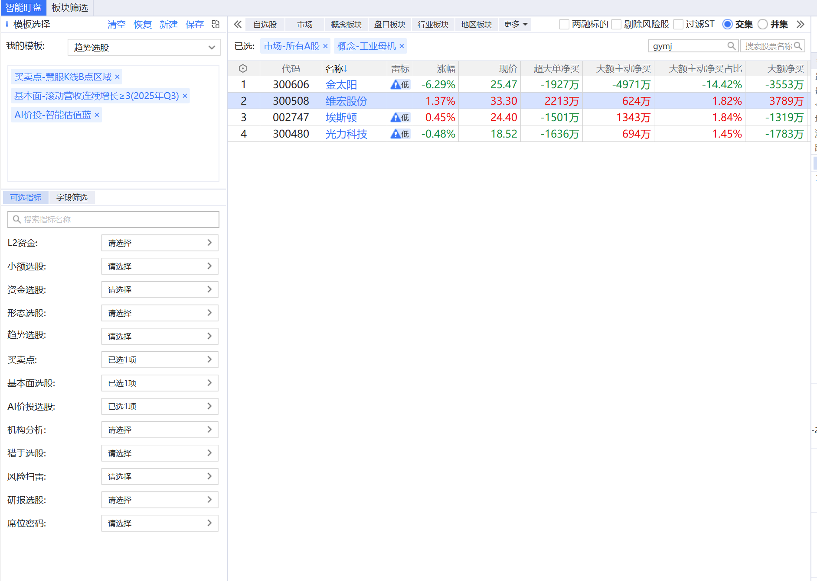
工业母机
经传多赢资深投顾：叶译枫，投顾执业编号:A1120624100003;基金从业编号:A20250618009513风险提示：观点基于软件数据和理论模型分析，仅供参考，不构成买卖建议，市场有风险，投资需谨慎。基金的过往业绩并不预示其未来表现，基金管理人管理的其他基金的业绩并不构成基金业绩表现的保证。

Slide 22
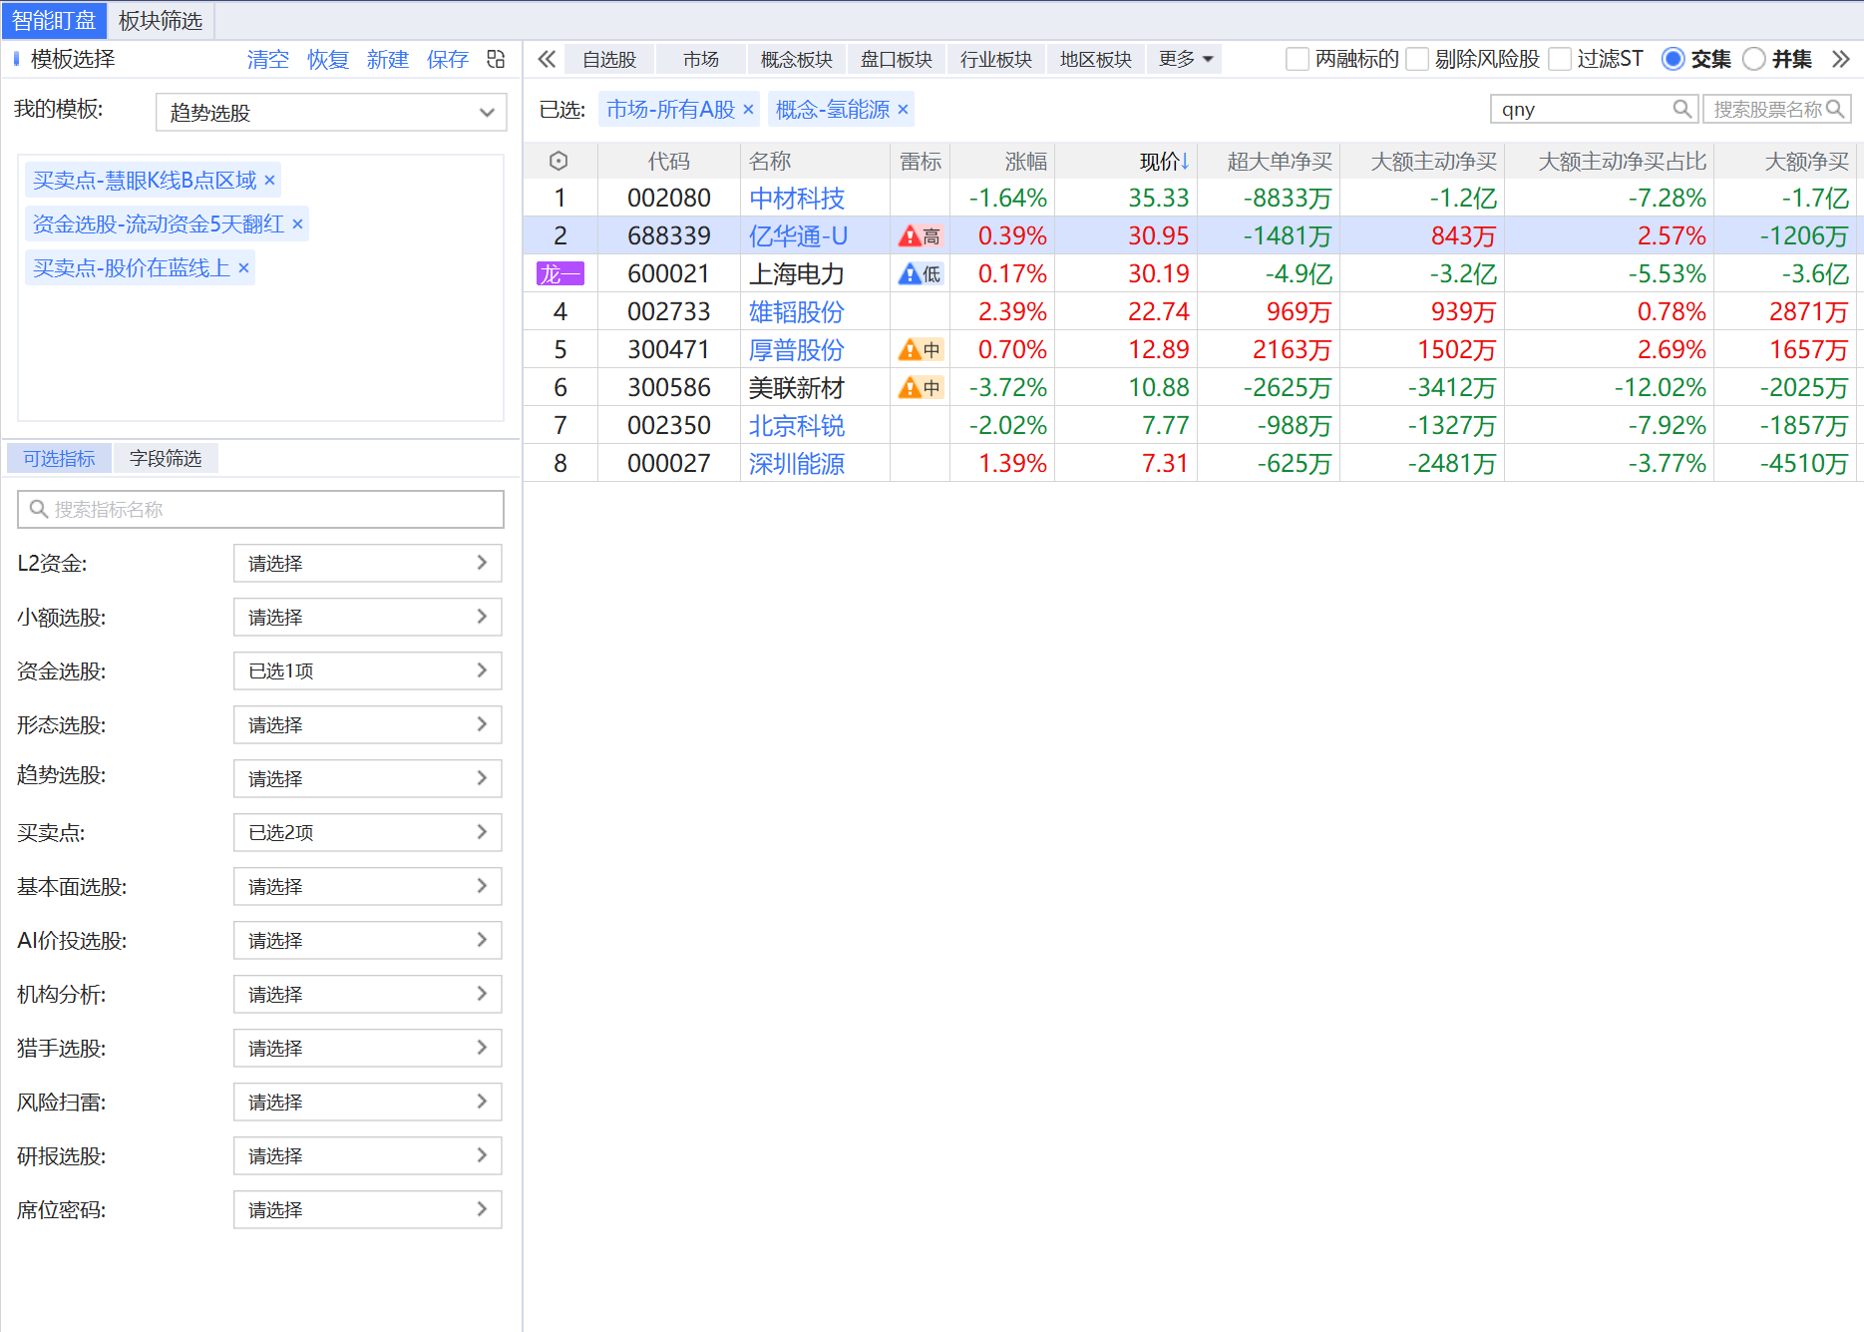
工业母机
经传多赢资深投顾：叶译枫，投顾执业编号:A1120624100003;基金从业编号:A20250618009513风险提示：观点基于软件数据和理论模型分析，仅供参考，不构成买卖建议，市场有风险，投资需谨慎。基金的过往业绩并不预示其未来表现，基金管理人管理的其他基金的业绩并不构成基金业绩表现的保证。

Slide 23
